Slide 1
MINISTÉRIO DA SAÚDE
SECRETARIA-EXECUTIVA
DEPARTAMENTO DE APOIO À GESTÃO DESCENTRALIZADA
Oficina 2: O Fortalecimento da Atenção Primária à Saúde nos Municípios, SC.
GESTÃO por RESULTADOS: o processo de planejamento no SUS.
São Bento do Sul/SC, 30 de junho de 2010.

Slide 2
MINISTÉRIO DA SAÚDE
SECRETARIA-EXECUTIVA
DEPARTAMENTO DE APOIO À GESTÃO DESCENTRALIZADA
PACTO pela SAÚDE
Conjunto de reformas institucionais pactuado entre as três esferas de gestão do SUS
(Portaria GM 399 e 699 de 2006).
Objetivo: promover inovações nos processos e instrumentos de gestão do SUS.

Slide 3
PACTO PELA SAÚDE
Dimensões
Pacto pela Vida – conjunto de compromissos sanitários considerados prioritários, pactuados de forma tripartite – 11 prioridades.
Pacto em Defesa do SUS – expressa os compromissos entre gestores com a consolidação do processo de Reforma Sanitária e articula ações que visam qualificar e assegurar o SUS como política pública.
Pacto de Gestão – valoriza a relação solidária entre gestores, definindo diretrizes e responsabilidades expressos em Termos de Compromisso de Gestão.

Slide 4
PACTO PELA SAÚDE
Pacto pela Vida – 11 Prioridades:
Saúde do Idoso;
Controle do câncer do colo do útero e da mama;
Redução da mortalidade infantil e materna;
Fortalecimento da capacidade de reposta às doenças emergentes e endemias, com ênfase: dengue, hanseníase, tuberculose, malária e influenza;
Promoção da Saúde;
Fortalecimento da Atenção Básica;
Saúde do Trabalhador;
Saúde Mental;
Fortalecimento da capacidade de resposta do sistema de saúde às pessoas com deficiência;
Atenção integral às pessoas em situação ou risco de violência;
Saúde do Homem.

Slide 5
MINISTÉRIO DA SAÚDE
SECRETARIA-EXECUTIVA
PACTO DE GESTÃO
DIRETRIZES para a Gestão do SUS:
Descentralização;
Regionalização;
Financiamento;
Planejamento;
Programação Pactuada e Integrada;
Regulação;
Participação e Controle Social;
Gestão do Trabalho; e
Educação na Saúde.
Fonte: Portaria GM/MS nº 399, de 22 de fevereiro de 2006.
Notes:
5

Slide 6
MINISTÉRIO DA SAÚDE
SECRETARIA-EXECUTIVA
PACTO DE GESTÃO
TCG - RESPONSABILIDADES SANITÁRIAS das instâncias gestoras do SUS:
Responsabilidades Gerais;
Regionalização;
Planejamento e Programação;
Regulação, Controle, Avaliação e Auditoria;
Gestão do Trabalho
Educação na Saúde
Participação e Controle Social;
Fonte: Portaria GM/MS nº 399, de 22 de fevereiro de 2006.
Notes:
6

Slide 7
PACTO PELA SAÚDE
Prioridade – Fortalecimento da Atenção Básica, alguns Objetivos:
Assumir a estratégia de saúde da família como estratégia prioritária para o fortalecimento da atenção básica, devendo seu desenvolvimento considerar as diferenças loco-regionais;
Garantir a infra-estrutura necessária ao funcionamento das Unidades Básicas de Saúde;
Garantir o financiamento da Atenção Básica como responsabilidade das três esferas de gestão do SUS;
Aprimorar a inserção dos profissionais da Atenção Básica nas redes locais de saúde, por meio de vínculos de trabalho que favoreçam o provimento e fixação dos profissionais;
Implantar o processo de monitoramento e avaliação da Atenção Básica nas três esferas de governo, com vistas à qualificação da gestão descentralizada.

Slide 8
PACTO PELA SAÚDE
Prioridades, Objetivos, Metas e Indicadores de M&A.
Portaria GM 2.669, de 03/11/09 – Estabelece as prioridades, objetivos, metas e indicadores de monitoramento e avaliação do Pacto pela Saúde, nos componentes pela Vida e de Gestão, e as orientações, prazos e diretrizes do seu processo de pactuação para o biênio 2010 – 2011. As prioridades, objetivos, metas e indicadores dos Pactos pela Vida e de Gestão representarão o compromisso entre os gestores do SUS em torno de prioridades que impactam nas condições de saúde da população.
Pactuação para o biênio 2010 – 2011:
Pacto pela Vida → 11 Prioridades → 29 Indicadores
Pacto de Gestão → 06 Responsabilidades (Eixos) → 11 Indicadores

Slide 9
PACTO PELA SAÚDE
PACTO DE GESTÃO, algumas responsabilidade inerentes à AB no TCG:
1.5 TODO MUNICÍPIO DEVE assumir a gestão e executar as ações de atenção básica, incluindo as ações de promoção e proteção no seu território;
1.6 TODO MUNICÍPIO DEVE assumir integralmente a gerência de toda a rede pública de serviços de atenção básica;
1.10 TODO MUNICÍPIO DEVE organizar o acesso a serviços de saúde resolutivos e de qualidade na atenção básica, viabilizando o planejamento, a programação pactuada e integrada da atenção à saúde e a atenção à saúde no seu território, explicitando:
A responsabilidade, o compromisso e o vínculo do serviço e equipe de saúde com a população do seu território;
Desenhando a rede de atenção à saúde;
Promovendo a humanização do atendimento.
1.14 TODO MUNICÍPIO DEVE garantir a estrutura física necessária para a realização das ações de atenção básica, de acordo com as normas técnicas vigentes.

Slide 10
MINISTÉRIO DA SAÚDE
SECRETARIA-EXECUTIVA
DEPARTAMENTO DE APOIO À GESTÃO DESCENTRALIZADA
PACTO pela SAÚDE - AVANÇOS
Substituição da HABILITAÇÃO pela ADESÃO mediante celebração de Termo de Compromisso de Gestão, que estabelece metas e compromissos para cada ente da federação;
REGIONALIZAÇÃO - Colegiados de Gestão Regional (CGR): importante elemento para superar a fragmentação sistêmica, aproximar o diálogo (rede) e a pactuação para o espaço regional e no estabelecimento de ação cooperativa e solidária entre os gestores.

Slide 11
MINISTÉRIO DA SAÚDE
SECRETARIA-EXECUTIVA
DEPARTAMENTO DE APOIO À GESTÃO DESCENTRALIZADA
PACTO pela SAÚDE - AVANÇOS
A organização das transferências federais em blocos de financiamento, destacando o bloco de investimentos e de gestão;
Definição de diretrizes nacionais para os processos de gestão do sistema, com o estabelecimento de responsabilidades, prioridades, objetivos e metas a serem observadas no movimento de qualificação da gestão.

Slide 12
MINISTÉRIO DA SAÚDE
SECRETARIA-EXECUTIVA
DEPARTAMENTO DE APOIO À GESTÃO DESCENTRALIZADA
PACTO pela SAÚDE - NÚMEROS
De 5.564 municípios, 3.532 (63,5%) aderidos ao Pacto, tendo seus respectivos termos homologados e publicados pela CIT. Situação SC 83,6% (245/293)
100% dos estados e o DF aderidos ao Pacto.
Constituição de 412 CGR, englobando 5.270 (94,7%) municípios de 23 estados, representando uma nova dinâmica no processo de regionalização, independente das adesões municipais.
Fonte: sítio do DAGD na internet, dados de 28.06.2010.

Slide 13
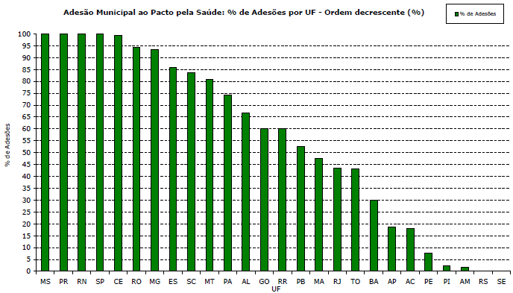
Adesão Municipal - Brasil, 3.532 (63,5%)
Adesão ao Pacto pela Saúde

Slide 14
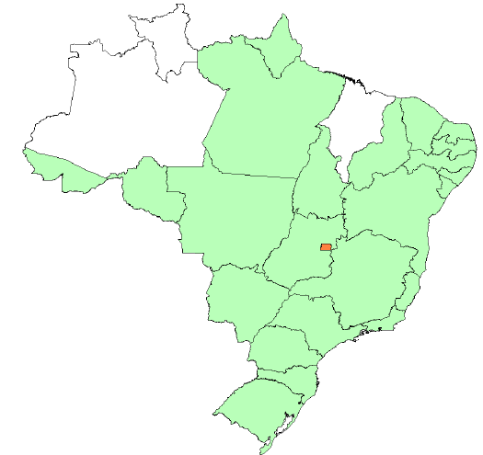

Mecanismo de gestão regional
Colegiados de Gestão Regional constituídos - Brasil
Existem 412 CGR.
Presentes em 23 Estados.
Totalizando 5.270 Municípios.
Fonte: DAGD/SE/MS, junho 2010.

Slide 15
MINISTÉRIO DA SAÚDE
SECRETARIA-EXECUTIVA
PERSPECTIVAS DE AVANÇO
Colegiado de Gestão Regional (CGR)
Definição: espaço permanente de pactuação, cogestão (solidária e cooperativa) e de decisão.
Composição: gestores municipais da saúde que integram a região de saúde e representação do estado.
Pressupostos: para o pleno funcionamento, requer que os instrumentos de planejamento, a regulação, a programação e a ação estejam coordenadas entre os gestores. As decisões dos CGR devem se dar sempre por consenso.
Fonte: Volumes 01, 03 e 10 da Série Pactos pela Saúde.
Notes:
15

Slide 16
MINISTÉRIO DA SAÚDE
SECRETARIA-EXECUTIVA
PERSPECTIVAS DE AVANÇO
Agenda para o CGR :
Instituir processo dinâmico de planejamento regional e apoiar o planejamento local;
Atualizar e acompanhar as programações pactuadas integradas;
Articular as ações de vigilância em saúde;
Articular os diversos níveis de atenção;
Desenhar o processo regulatório, com definição de fluxos e protocolos;
Priorizar linhas de investimento;
Estimular estratégias de qualificação do controle social;
Pactuar a organização das redes regionalizadas de atenção à saúde;
Fonte: Volumes 01, 03 e 10 da Série Pactos pela Saúde.
Notes:
16

Slide 17
MINISTÉRIO DA SAÚDE
SECRETARIA-EXECUTIVA
PERSPECTIVAS DE AVANÇO
Agenda para o CGR :
Constituir um processo dinâmico de avaliação e monitoramento regional;
Adotar estratégias para uniformizar o alcance e a resolutividade da atenção básica, nos diversos municípios;
Apoiar processos de qualificação da gestão do trabalho e da educação em saúde;
Construir estratégias para que sejam alcançadas as metas priorizadas no Pacto pela Vida, com a definição, se necessário, de outras prioridades loco-regionais;
Aprimorar os mecanismos de regulação da assistência à saúde;
Fortalecer as iniciativas e ações contidas no Pacto em Defesa do SUS;
Coordenar a agenda e o trabalho da câmara técnica.
Fonte: Volumes 01, 03 e 10 da Série Pactos pela Saúde.
Notes:
17

Slide 18
MINISTÉRIO DA SAÚDE
SECRETARIA-EXECUTIVA
Desafios para Qualificar a Gestão Regionalizada do SUS
Planejamento Regional – estabelece as prioridades e estratégias, na busca de soluções para os problemas de saúde da população. Considerar desenvolvimento regional e TCG, com vistas à garantir o acesso e a integralidade da atenção à saúde;
Articulação entre os processos de Regulação e de PPI se dê em conformidade com o PDR;
Mecanismo de Gestão Regional – CGR; Acompanhamento do Processo – CIB; Ações de Superação – previstas nos PS e nas respectivas PAS.
Notes:
18

Slide 19
MINISTÉRIO DA SAÚDE
SECRETARIA-EXECUTIVA
PERSPECTIVAS DE AVANÇO
Integração dos Prazos e Processos de formulação dos Instrumentos de Planejamento do SUS e do Pacto pela Saúde
Integração de Prazos:
→ Plano de Saúde
→ PDR (capítulo: PDI) 4 anos ajustes anuais
→ TCG e anexos
Fonte: Portaria GM nº 2.751, de 11 de novembro de 2009.
Notes:
19

Slide 20
MINISTÉRIO DA SAÚDE
SECRETARIA-EXECUTIVA
PERSPECTIVAS DE AVANÇO
Integração de Processos:
→ Plano de Saúde aprovados nos respectivos CS
→ RAG resoluções dos CMS encaminhadas à CIB e dos CES encaminhadas à CIT
→ TCG e anexos aprovados nos respectivos CS
→ PDR pactuados na CIB
TCG → homologado na CIT apenas no momento da adesão, pactuado na CIB
a cada 4 anos.
TCG Federal → aprovado no CNS e pactuado na CIT a cada quatro anos.
Fonte: Portaria GM nº 2.751, de 11 de novembro de 2009.
Notes:
20

Slide 21
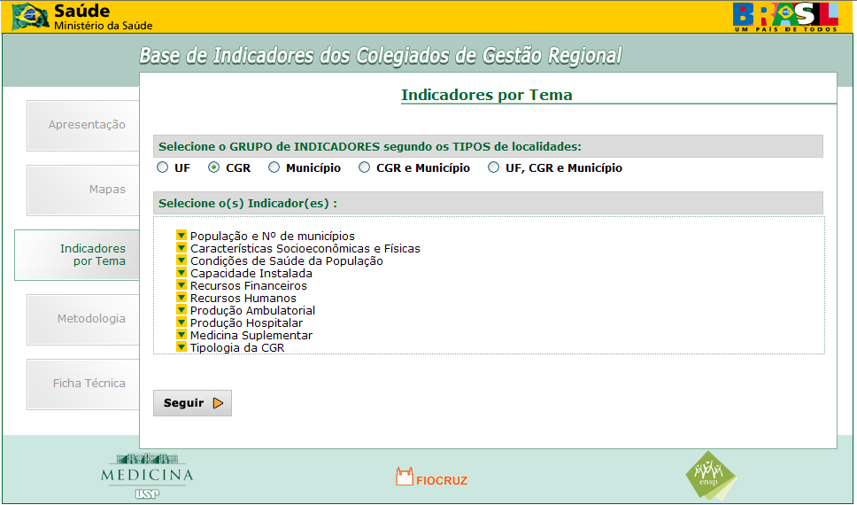
MINISTÉRIO DA SAÚDE
SECRETARIA-EXECUTIVA
INFORMAÇÕES para os CGR
Fonte: www.saude.gov.br/bvs/pesquisacib
Notes:
21

Slide 22
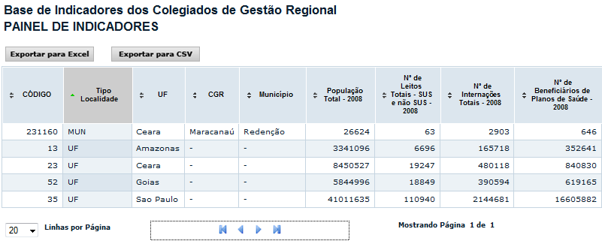
MINISTÉRIO DA SAÚDE
SECRETARIA-EXECUTIVA
INFORMAÇÕES para os CGR
Fonte: www.saude.gov.br/bvs/pesquisacib
Notes:
22

Slide 23












PACTO PELA SAÚDE
Comunicação
11 Publicações da Série Pactos pela Saúde
Vol.1 - Diretrizes Operacionais Pactos pela Vida, em Defesa do SUS e de Gestão
Vol.2 - Regulamento dos Pactos pela Vida e de Gestão
Vol.3 - Regionalização Solidária e Cooperativa
Vol.4 - Política Nacional de Atenção Básica
Vol.5 - Diretrizes para a Programação Pactuada e Integrada da Assistência à Saúde
Vol.6 - Diretrizes para a Implantação de Complexos Reguladores
Vol.7 - Política Nacional de Promoção da Saúde
Vol.8 - Diretrizes e Recomendações para o Cuidado Integral de Doenças Crônicas Não-Transmissíveis, Promoção da Saúde, Vigilância, Prevenção e Assistência
Vol.9 - Política Nacional de Educação Permanente em Saúde
Vol.10 - Colegiado de Gestão Regional
Vol. 11 – Pactuação Unificada de Indicadores – Avaliação 2007
www.saude.gov.br/dad
01 Coletânea Série Pactos pela Saúde 2006
Disponíveis no sítio www.saude.gov.br/dad
Notes:
23

Slide 24
MINISTÉRIO DA SAÚDE
SECRETARIA-EXECUTIVA
DEPARTAMENTO DE APOIO À GESTÃO DESCENTRALIZADA
Departamento de Apoio à Gestão Descentralizada – DAGD
Página eletrônica: http://www.saude.gov.br/dad
descentralizacao@saude.gov.br
(61) 3315.3442 ou (61) 3315.3719
Notes:
24

